Slide 1


堂會關係轉化愛中成長

Slide 2

堂會關係的認識.
(堂會與堂會之間也有關係嗎?)
A.都是基督的身體. 林前12:12～27

Slide 3
身上肢體, 我們看為不體面的, 越發給它加上體面; 不俊美的, 越發得著俊美. 我們俊美的肢體, 自然用不著裝飾; 但神配搭這身子, 把加倍的體面給那有缺欠的肢體, 免得身上分門別類, 總要肢體彼此相顧. 若一個肢體受苦, 所有的肢體就一同受苦; 若一個肢體得榮耀, 所有的肢體就一同快樂. 你們就是基督的身子, 並且各自作肢體. 林前12:23 ～ 27
←

Slide 4
身上肢體, 我們看為不體面的, 越發給它加上體面; 不俊美的, 越發得著俊美. 我們俊美的肢體, 自然用不著裝飾; 但神配搭這身子, 把加倍的體面給那有缺欠的肢體, 免得身上分門別類, 總要肢體彼此相顧. 若一個肢體受苦, 所有的肢體就一同受苦; 若一個肢體得榮耀, 所有的肢體就一同快樂. 你們就是基督的身子, 並且各自作肢體. 林前12:23 ～ 27
←

Slide 5
身上肢體, 我們看為不體面的, 越發給它加上體面; 不俊美的, 越發得著俊美. 我們俊美的肢體, 自然用不著裝飾; 但神配搭這身子, 把加倍的體面給那有缺欠的肢體, 免得身上分門別類, 總要肢體彼此相顧. 若一個肢體受苦, 所有的肢體就一同受苦; 若一個肢體得榮耀, 所有的肢體就一同快樂. 你們就是基督的身子, 並且各自作肢體. 林前12:23 ～ 27
←

Slide 6
身上肢體, 我們看為不體面的, 越發給它加上體面; 不俊美的, 越發得著俊美. 我們俊美的肢體, 自然用不著裝飾; 但神配搭這身子, 把加倍的體面給那有缺欠的肢體, 免得身上分門別類, 總要肢體彼此相顧. 若一個肢體受苦, 所有的肢體就一同受苦; 若一個肢體得榮耀, 所有的肢體就一同快樂. 你們就是基督的身子, 並且各自作肢體. [ 林前12:23 ～ 27]
←

Slide 7
I. 不體面的…
越發給它加上體面
II. 不俊美的…
越發得著俊美
III. 有缺欠的…
給加倍的體面

Slide 8
… 神的心意…
免得身上分門別類
總要肢體彼此相顧
若一個肢體受苦…
若一個肢體得榮耀…

Slide 9

堂會關係的認識.
(堂會與堂會之間也有關係嗎?)
A. 都是基督的身體. 林前12:12～27
B. 你們是重價買來. 林前7:23
C. 我們是同一家庭的. (宣道會)

Slide 10

[腓一15-18]有的傳基督是出於嫉妒紛爭,也有的是出於愛心,知道我是為辯明福音設立的;那一等傳基督是出於結黨,並不誠實,意思要加增我捆鎖的苦楚.這有何妨呢?或是假意,或是真心,無論怎樣, 基督究竟被伝開了.為此我就歡喜.

Slide 11
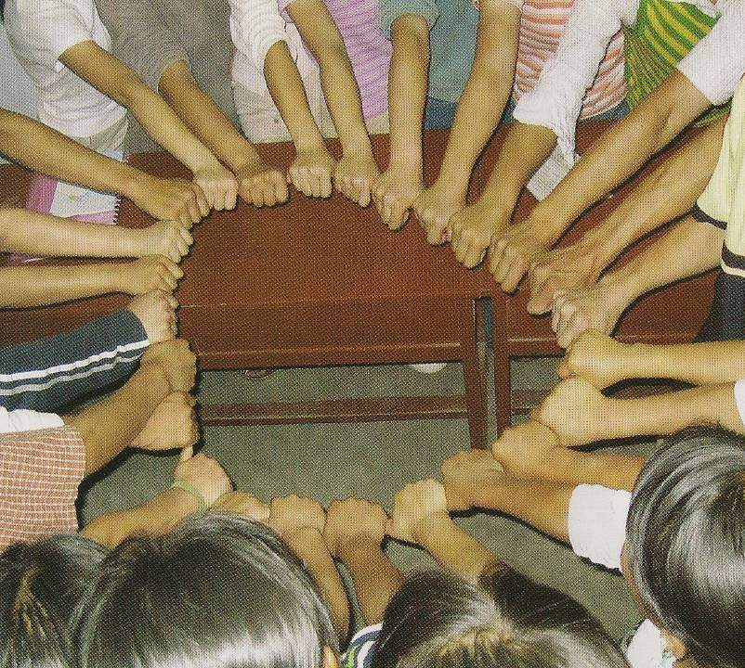
同心合一

Slide 12

1.列出名單 (尼希米3章)
2.個別分工 (對著自己房屋修)
3. 包括眾人(接納瑪基雅)

Slide 13

1.服事小組(大祭司,眾祭司)
2.父子小組(提家庭背景)
3.商人小組(銀匠/做香)
4.地區小組(耶利哥人/米倫人…)
5.官員小組(管理耶路撒冷一半…)

Slide 14
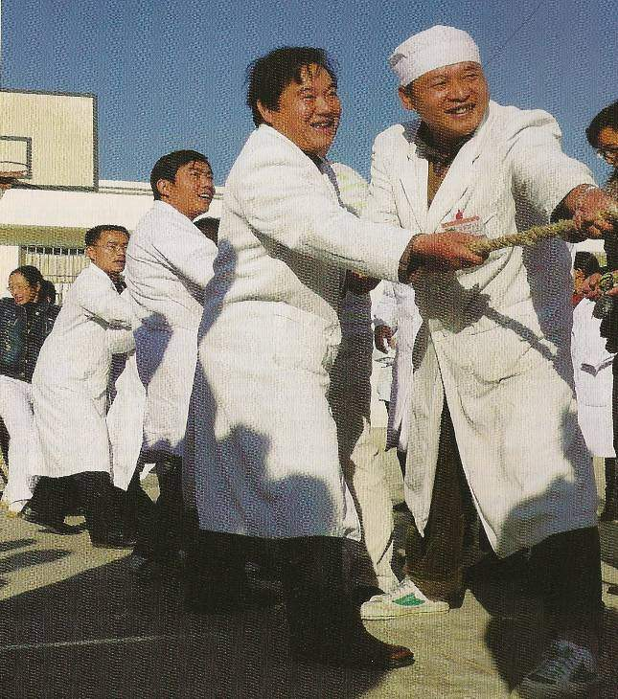
同心協力

Slide 15
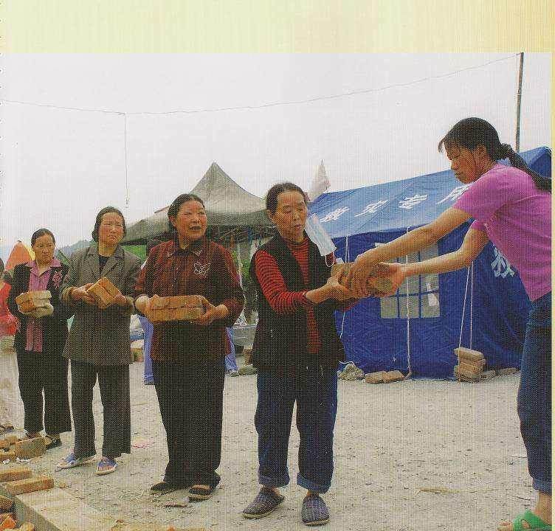
重視隊工

Slide 16
42組同時進行
一手拿工具一手拿武器
52天完工(修造是強化不是復原)
一切仇敵….懼怕…因見這工作完成是出乎我們的神.[尼6:15-16]

Slide 17
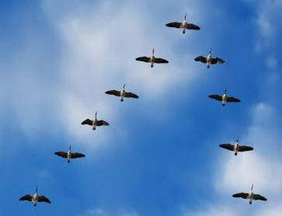

Slide 18


Slide 19
堂會關係轉化愛中成長

